Slide 1


Сочетаемость компонентов

Slide 2
Устойчивость компонентов
Устойчивость компонента – мера количества работы, которую нужно проделать, чтобы изменить компонент
Устойчивый компонент – компонент с большим количеством входящих зависимостей
Notes:
Что подразумевается под «устойчивостью»? Представьте себе монету, стоящую на ребре. Является ли такое ее положение устойчивым? Скорее всего, вы ответите «нет». Однако если оградить ее от вибраций и дуновений ветра, она может оставаться в таком положении сколь угодно долго. То есть устойчивость напрямую не связана с частотой изменений. Монета не изменяется, но едва ли кто-то скажет, что, стоя на ребре, она находится в устойчивом положении. В толковом словаре говорится, что устойчивость — это «способность сохранять свое состояние при внешних воздействиях». Устойчивость связана с количеством работы, которую требуется проделать, чтобы изменить со стояние. С одной стороны, монета, стоящая на ребре, находится в неустой чивом состоянии, потому что требуется приложить крошечное усилие, чтобы опрокинуть ее. С другой стороны, стол находится в очень устойчивом состоянии, потому что для его опрокидывания требуются намного более существенные усилия. Какое отношение все это имеет к программному обеспечению? Существует множество факторов, усложняющих изменение компонента, например его размер, сложность и ясность. Но мы оставим в стороне все эти факторы и со средоточим внимание на кое-чем другом. Есть один верный способ сделать программный компонент сложным для изменения — создать много других компонентов, зависящих от него. Компонент с множеством входящих за висимостей очень устойчив, потому что согласование изменений со всеми зависящими компонентами требует значительных усилий

Slide 3
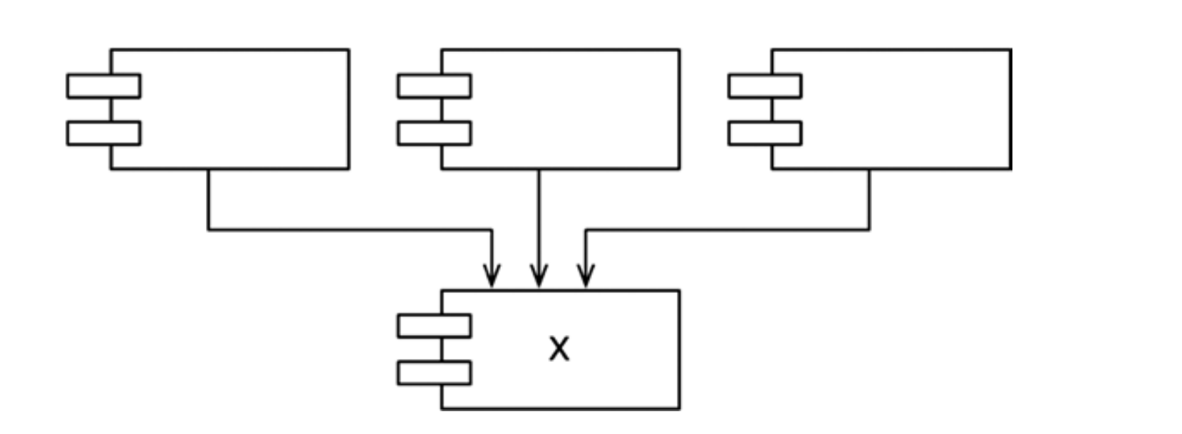
Очень устойчивый компонент
Notes:
На рис. представлена диаграмма с устойчивым компонентом X. От него зависят три других компонента, то есть имеется три веские причины не изменять его. Мы говорим, что X несет ответственность за эти три компонента. Сам компонент X, напротив, ни от чего не зависит, то есть на него не оказывается никаких внешних воздействий, которые могли бы привести к изменению. Мы говорим, что он независим.

Slide 4
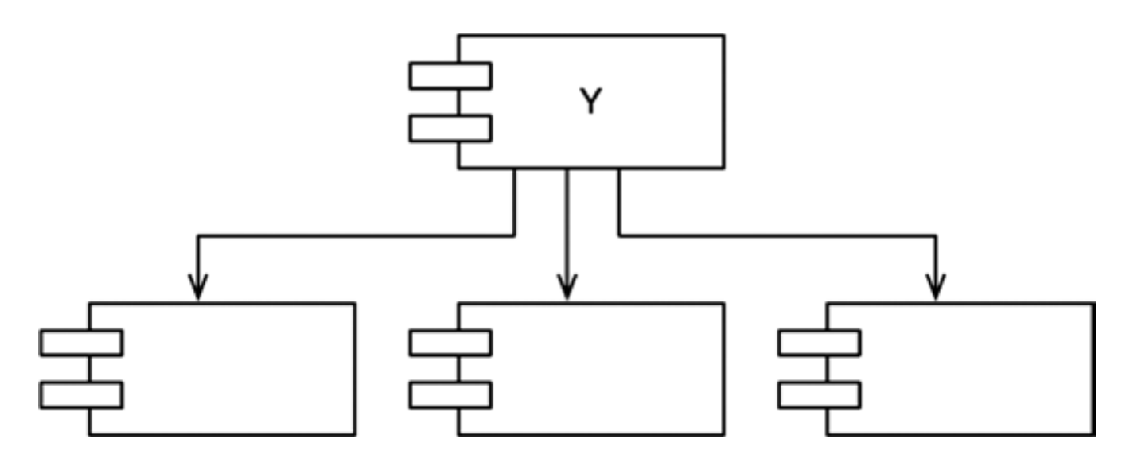
Очень неустойчивый компонент
Notes:
На рисунке изображен очень неустойчивый компонент Y. От него не зависит никакой другой компонент, поэтому мы говорим, что он лишен ответственности. Имеется также три компонента, от которых зависит Y, поэтому необходимость его изменения может проистекать из трех внешних источников. Мы говорим, что Y зависим.

Slide 5
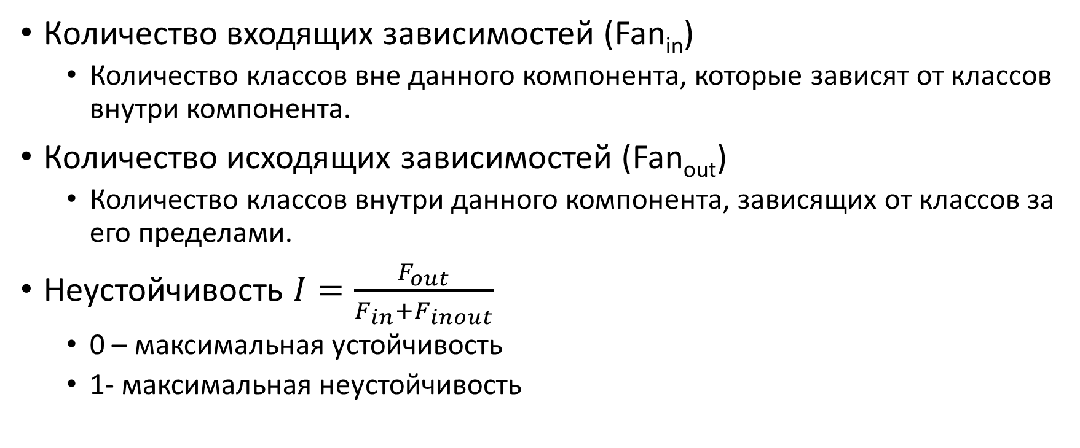
Метрики устойчивости
Количество входящих зависимостей (Fan_{in})
Количество классов вне данного компонента, которые зависят от классов внутри компонента.
Количество исходящих зависимостей (Fan_{out})
Количество классов внутри данного компонента, зависящих от классов за его пределами.
Неустойчивость $I=\frac{F_{out}}{F_{in}+F_{inout}}$
0 – максимальная устойчивость
1- максимальная неустойчивость

Slide 6
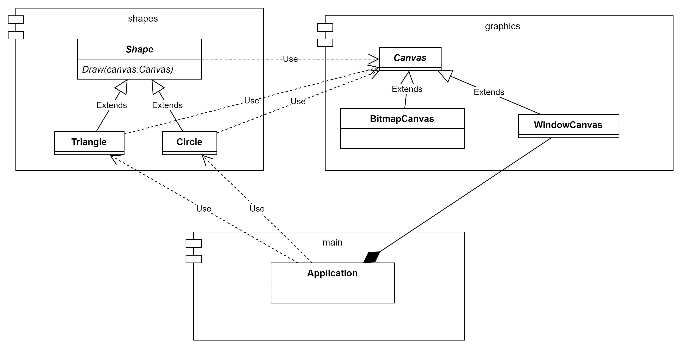
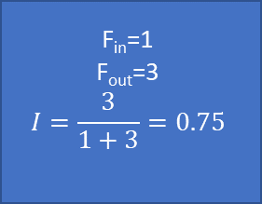

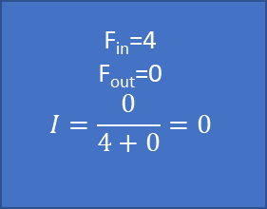

Пример
Менее устойчивый компонент
Очень устойчивый компонент
F_{in}=4
F_{out}=0
$$I=\frac{0}{4+0}=0$$
F_{in}=1
F_{out}=3
$$I=\frac{3}{1+3}=0.75$$
F_{in}=0
F_{out}=3
$I=\frac{3}{3+0}=$1
$$I=\frac{F_{out}}{F_{in}+F_{inout}}$$
Неустойчивый компонент

Slide 7
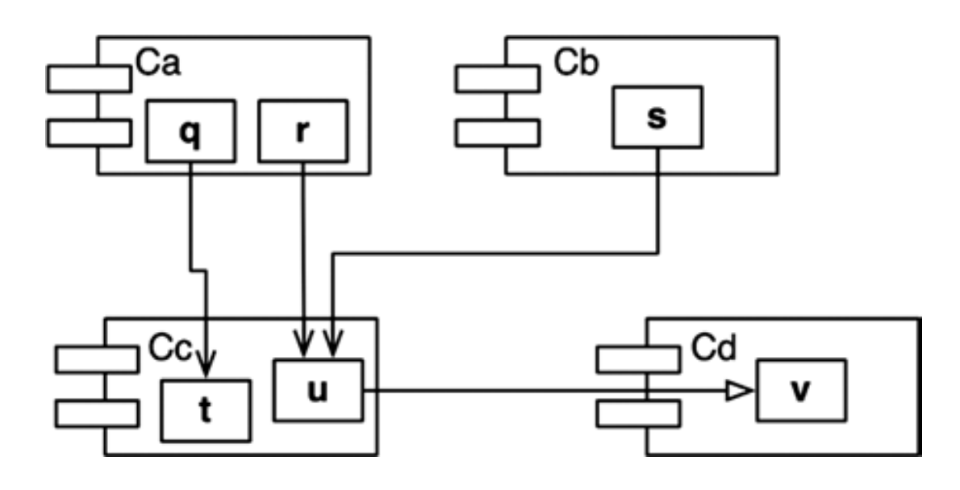
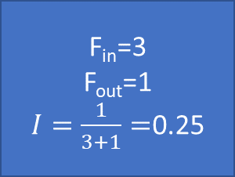
Пример
F_{in}=3
F_{out}=1
$I=\frac{1}{3+1}=$0.25

Slide 8
Принцип устойчивых зависимостей (SDP)
Метрика I компонента должна быть больше метрик I компонентов, которые от него зависят.
Метрики I должны уменьшаться в направлении зависимости
Notes:
Если метрика I равна 1, это означает, что никакой другой компонент не зависит от данного компонента (Fan-in = 0) и данный компонент зависит от других компонентов (Fan-out > 0). Это признак неустойчивости компонента; он безответствен и зависим. Отсутствие зависящих компонентов означает, что он не может служить причиной изменения других компонентов, а его собственная зависимость может послужить веским основанием для изменения самого компонента.
Напротив, когда метрика I равна 0, это означает, что от компонента зависят другие компоненты (Fan-in > 0), но сам он не зависит от других компонентов (Fan-out = 0). Такой компонент ответствен и независим. Он занимает максимально устойчивое положение. Зависимости от него усложняют изменение компонента, а отсутствие компонентов, от которых он зависит, означает отсутствие сил, которые могли бы заставить его измениться.
Принцип устойчивых зависимостей (SDP) говорит, что метрика I компонента должна быть больше метрик I компонентов, которые от него зависят. То есть метрики I должны уменьшаться в направлении зависимости.

Slide 9
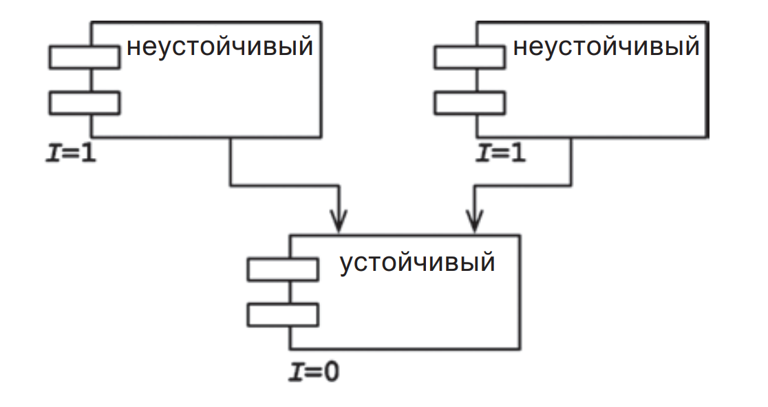
Система с идеальными зависимостями
Notes:
Если все компоненты в системе будут иметь максимальную устойчивость, такую систему невозможно будет изменить. Это нежелательная ситуация. В действительности структура компонентов должна проектироваться так, чтобы в ней имелись и устойчивые, и неустойчивые компоненты. Диаграмма на демонстрирует идеальную организацию системы с тремя компонентами.

Slide 10
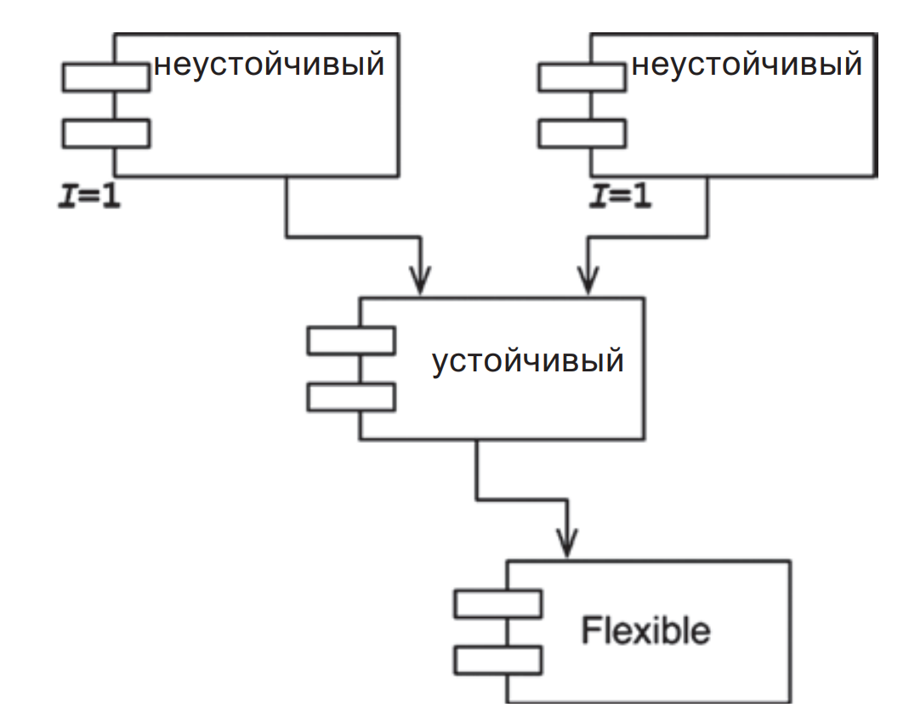
Нарушение принципа SDP
Notes:
Компонент Flexible специально проектировался так, чтобы его было легко изменять. Предполагалось, что он будет неустойчивым. Но кто-то из разработчиков, работающих над компонентом Stable, создал зависимость от компонента Flexible. Это явное нарушение принципа SDP, потому что метрика I компонента Stable намного меньше метрики I компонента Flexible.
Как результат, создание такой зависимости усложнило возможное изменение компонента Flexible. Теперь любые изменения в компоненте Flexible придется согласовывать с компонентом Stable и всеми компонентами, зависящими от него.

Slide 11
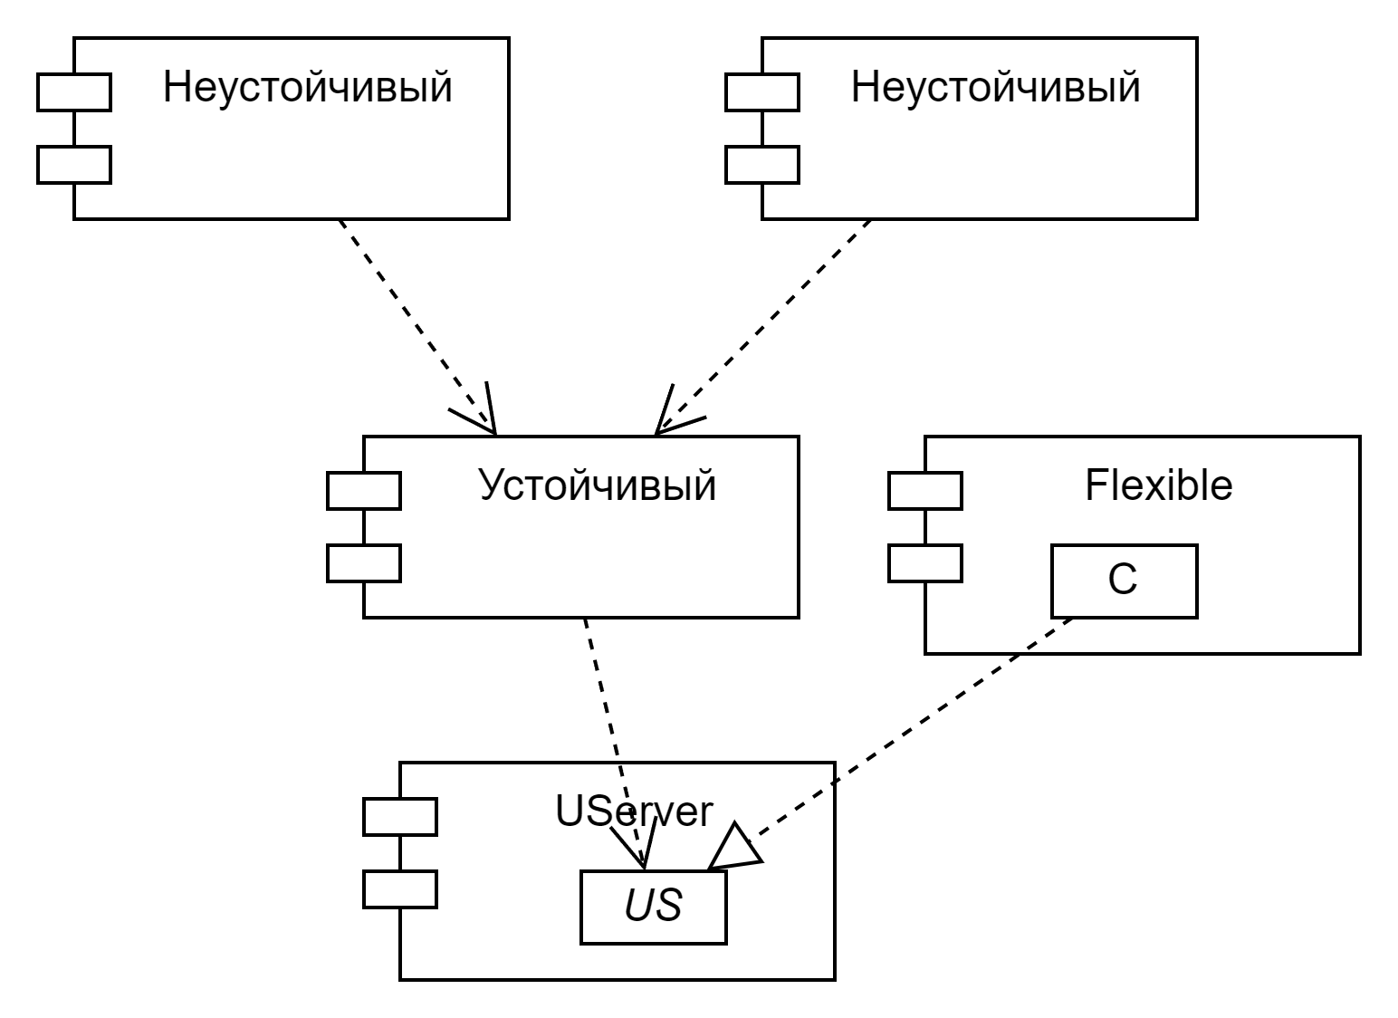
Исправляем нарушение SDP
Notes:
Исправить ситуацию можно, применив принцип инверсии зависимостей (DIP). Для этого определим интерфейс US и поместим его в компонент с именем UServer. Этот интерфейс должен объявлять все методы, используемые классом U. Затем реализуем этот интерфейс в классе C, как показано на рис. 14.11. Это разорвет зависимость Stable от Flexible и вынудит оба компонента зависеть от UServer. UServer очень устойчив (I = 0), а Flexible сохранит желаемую неустойчивость (I = 1). Теперь все зависимости простираются в сторону уменьшения I
Может показаться странным, что мы создали компонент — в данном примере UService, — не содержащий ничего, кроме интерфейса. То есть компонент не содержит выполняемого кода! Однако, как оказывается, это весьма распространенная и единственно возможная тактика в языках со статической системой типов, таких как Java и C#. Такие абстрактные компоненты очень устойчивы и поэтому служат идеальной целью для зависимостей в менее устойчивых компонентах.

Slide 12
Прицип устойчивости абстракций
Устойчивость компонента пропорциональна его абстрактности
В устойчивых компонентах должны находиться высокоуровневые правила
Неустойчивые компоненты должны содержать только изменчивый код
Notes:
Некоторые части программных систем должны меняться очень редко. Эти части представляют высокоуровневые архитектурные и другие важные решения. Никто не желает, чтобы такие решения были изменчивыми. Поэтому программное обеспечение, инкапсулирующее высокоуровневые правила, должно находиться в устойчивых компонентах (I = 0). Неустойчивые (I = 1) должны содержать только изменчивый код — код, который можно было бы легко и быстро изменить.
Но если высокоуровневые правила поместить в устойчивые компоненты, это усложнит изменение исходного кода, реализующего их. Это может сделать всю архитектуру негибкой. Как компонент с максимальной устойчивостью (I = 0) сделать гибким настолько, чтобы он сохранял устойчивость при изменениях? Ответ заключается в соблюдении принципа открытости/закрытости (OCP). Этот принцип говорит, что можно и нужно создавать классы, достаточно гибкие, чтобы их можно было наследовать (расширять) без изменения. Какие классы соответствуют этому принципу? Абстрактные

Slide 13
Прицип устойчивости абстракций (SAP)
Стабильный компонент должен состоять из интерфейсов и абстрактных классов
Зависимости должны быть направлены в сторону абстракций
Notes:
Стабильный компонент должен состоять из интерфейсов и абстрактных классов, чтобы его легко было расширять. Устойчивые компоненты, доступные для расширения, обладают достаточной гибкостью, чтобы не накладывать чрезмерные ограничения на архитектуру.
Принципы устойчивости абстракций (SAP) и устойчивых зависимостей (SDP) вместе соответствуют принципу инверсии зависимостей (DIP) для компонентов. Это верно, потому что принцип SDP требует, чтобы зависимости были направлены в сторону устойчивости, а принцип SAP утверждает, что устойчивость подразумевает абстрактность. То есть зависимости должны быть направлены в сторону абстрактности.
Однако принцип DIP сформулирован для классов, и в случае с классами нет никаких полутонов. Класс либо абстрактный, либо нет. Принципы SDP и SAP действуют в отношении компонентов и допускают ситуацию, когда компонент частично абстрактный или частично устойчивый.

Slide 14
Мера абстрактности
Nc – количество классов в компонента
Na – количество абстрактных классов и интерфейсов в компоненте
A - абстрактность = Na/(Na+Nc)
0 – полное отсутствие абстрактных классов
1 – компонент не содержит ничего кроме абстрактных классов

Slide 15
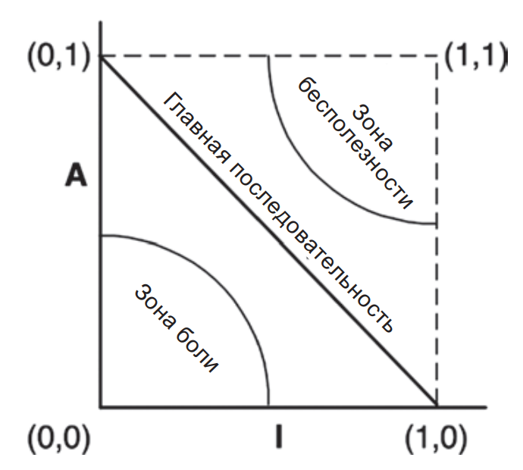
Главная последовательность
Notes:
Теперь мы можем определить зависимость между устойчивостью (I) и абстрактностью (A). Для этого нарисуем график со значениями A по вертикальной оси и значениями I — по горизонтальной. Если нанести на график «хорошие» компоненты обоих видов, обнаружится, что максимально устойчивые и абстрактные находятся слева вверху, в точке с координатами (0, 1), а максимально неустойчивые и конкретные — справа внизу, в точке (1, 0).
Но не все компоненты попадают в эти две точки, потому что компоненты имеют разные степени абстрактности и устойчивости. Например, очень часто один абстрактный класс наследует другой абстрактный класс. В результате получается абстрактный класс, имеющий зависимость. Поэтому, несмотря на абстрактность, он не будет максимально устойчивым. Зависимость уменьшает устойчивость.
Так как нельзя потребовать, чтобы все компоненты находились в двух точках (0, 1) или (1, 0), мы должны предположить, что на графике A/I имеется некоторое множество точек, определяющих оптимальные позиции для компонентов. Вывести это множество можно, определив области, где компоненты не должны находиться, — иными словами, определив зоны исключения (рис. 14.13).

Slide 16
Зона боли
Содержит устойчивый и конкретный компонент
Нельзя расширить
Трудно изменить
Проблемы вызывают только изменчивые программные компоненты в зоне боли
Notes:
Рассмотрим компонент в точке (0, 0). Это очень устойчивый и конкретный компонент. Такие компоненты нежелательны, потому что слишком жесткие. Их нельзя расширить, потому что они неабстрактные, и очень трудно изменить из-за большой устойчивости. Поэтому правильно спроектированные компоненты обычно не должны находиться рядом с точкой (0, 0). Область вокруг точки (0, 0) — это зона исключения, которую называют зоной боли.
Другой пример программного обеспечения, лежащего поблизости от точки (0, 0) — конкретная библиотека вспомогательных функций. Хотя такая библиотека имеет метрику I со значением 1, в действительности она может быть очень негибкой. Возьмем для примера компонент string. Даже при том, что все классы в нем конкретны, он используется настолько широко, что его изменение может породить хаос. Поэтому string — негибкий.
Негибкие компоненты в зоне, окружающей точку (0, 0), безопасны, потому что, скорее всего, не будут изменяться. По этой причине проблемы вызывают только изменчивые программные компоненты, находящиеся в зоне боли. Чем более изменчив компонент, находящийся в зоне боли, тем больше «боли» он доставляет. Фактически изменчивость можно рассматривать как третью ось графика. С этой точки зрения на рис. 14.13 изображена самая болезненная плоскость, где изменчивость = 1.

Slide 17
Зона бесполезности
Такие компоненты максимально абстрактны и не имеют входящих зависимостей
Содержат нереализованные абстрактные классы
Notes:
Рассмотрим компонент рядом с точкой (1, 1). Такие компоненты также нежелательны, потому что они максимально абстрактны и не имеют входящих зависимостей. Они бесполезны. Поэтому данная область так и называется: зона бесполезности.
Программные сущности, находящиеся в этой области, являются своего рода осколками. Часто это оставшиеся абстрактные классы, которые так и не были реализованы. Нам иногда доводится натыкаться на них в системах, где они лежат без использования.
Компонент, находящийся глубоко в зоне бесполезности, должен содержать значительную долю таких сущностей. Очевидно, что присутствие таких бесполезных сущностей нежелательно.

Slide 18
Главная последовательность
Компоненты должны находиться как можно дальше от зон исключения – на прямой от (1, 0) – (0,1)
Чем ближе к конечным точкам – тем лучше
Notes:
Кажется очевидным, что наиболее изменчивые компоненты должны находиться как можно дальше от зон исключения. Точки, максимально удаленные от обеих зон, лежат на прямой, соединяющей точки (1, 0) и (0, 1). Роберт Мартин называет эту прямую главной последовательностью.
Компонент, располагающийся на главной последовательности, не «слишком абстрактный» для своей устойчивости и не «слишком неустойчив» для своей абстрактности. Он не бесполезен и не доставляет особенной боли. От него зависят другие компоненты в меру его абстрактности, и сам он зависит от других в меру конкретности.
Самыми желательными позициями для компонента являются конечные точки главной последовательности. Хорошие архитекторы стремятся разместить подавляющее большинство компонентов в этих точках. Однако в большой системе всегда найдется несколько компонентов, недостаточно абстрактных и недостаточно устойчивых. Такие компоненты обладают великолепными характеристиками, когда располагаются на или вблизи главной последовательности.

Slide 19
Расстояние до главной последовательности
D=|A+I-1|
0 – компонент на главной последовательности
1 – компонент максимально удалён от неё

Slide 20
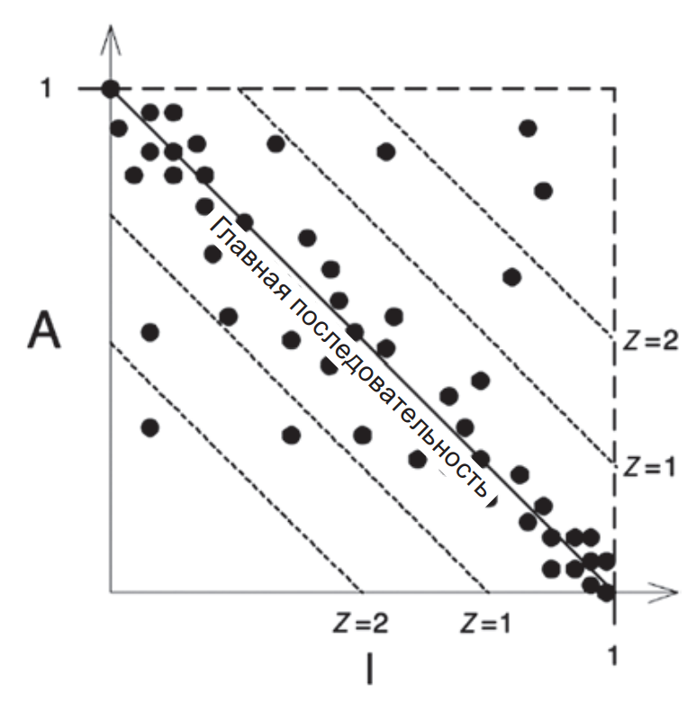
Диаграмма рассеяния

Slide 21

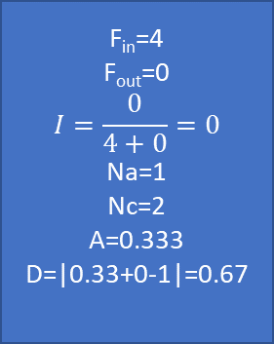
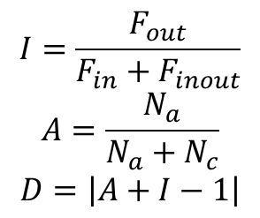
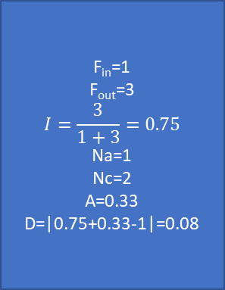
Пример
Менее устойчивый компонент
Очень устойчивый компонент
F_{in}=4
F_{out}=0
$$I=\frac{0}{4+0}=0$$
Na=1
Nc=2
A=0.333
D=|0.33+0-1|=0.67
F_{in}=1
F_{out}=3
$$I=\frac{3}{1+3}=0.75$$
Na=1
Nc=2
A=0.33
D=|0.75+0.33-1|=0.08
F_{in}=0
F_{out}=3
$I=\frac{3}{3+0}=$1
Na=0
Nc=1
A=0
D=|0+1-1|=0
$$I=\frac{F_{out}}{F_{in}+F_{inout}}$$
$$A=\frac{N_{a}}{N_{a}+N_{c}}$$
$$D=\left|A+I−1\right|$$
Неустойчивый компонент

Slide 22
A
graphics
shapes
main
I

Slide 23
Литература
Роберт Мартин. Чистая архитектура

